Slide 1
VY_32_INOVACE_AUT2_06
Samosvorný diferenciál

Slide 2
Účel
Samočinně vyrovnat rozdílné otáčky hnacích kol, kdy k hnacímu kolu s lepší přilnavostí se přivádí více točivého momentu.
Běžné hodnoty samosvorného diferenciálu se pohybují v rozmezí 25% až 70%

Slide 3
Druhy samosvorných diferenciálů
samosvorný diferenciál s lamelovými spojkami
diferenciál Torsen
samosvorný diferenciál s viskózní spojkou
samočinný samosvorný diferenciál ASD
diferenciál s elektronickou uzávěrkou EDS
spojka Haldex

Slide 4
Samosvorný diferenciál s lamelovými spojkami
Točivý moment z převodovky se zvětšuje pomocí stálého převoduje a přes klec diferenciálu se přivání na přítlačné kotouče. Při stejné přilnavosti se na každé kolo přenáší 50 % točivého momentu. Při jízdě na vozovce s rozdílnou přilnavostí se vytvoří na straně prokluzujícího kola třecí moment, který je veden přes klec diferenciálu sadou lamel na neprokluzující hnací kolo.

Slide 5
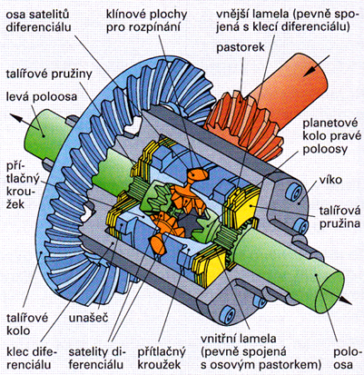
Samosvorný diferenciál s lamelovými spojkami

Slide 6
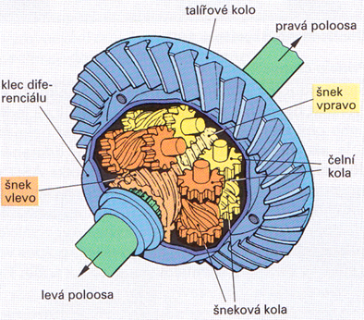
Diferenciál Torsen
Princip spočívá na samosvornosti šnekového kola a šneku. Diferenciál umožňuje rozdělení točivého momentu na hnací kola v závislosti na adhezních podmínkách.

Slide 7
Diferenciál Torsen
Při jízdě s rozdílnou přilnavostí např. pravé hnací kolo se točí rychleji se na pravé straně točivý moment přenáší na čelní a šneková kola na levé straně. Mezi šnekovým kolem a šnekem na levé straně dochází k samosvornosti. Samosvornost je u diferenciálu Torsen 35%

Slide 8
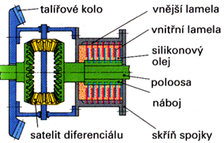
Samosvorný diferenciál s viskózní spojkou
Viskózní spojka je přírubou pevně spojena se skříní diferenciálu. Spojka je naplněna silikonovým olejem a při malém rozdílu otáček mezi hnanými koly je svorný účinek malý. Při prokluzu jednoho kola se svorný účinek zvětšuje.

Slide 9
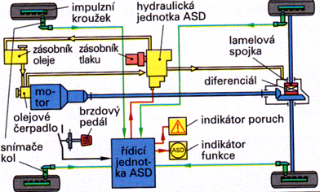
Samočinný samosvorný diferenciál ASD
Umožňuje při rozjezdu a při protáčení kol svornost až 100%
Složení systému:

Slide 10
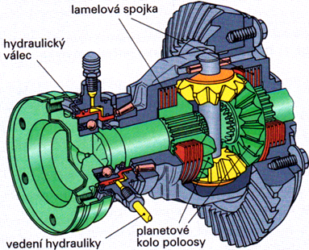
Samočinný samosvorný diferenciál ASD
Činnost:
Řídící jednotka vyhodnocuje otáčky kol a při rozdílu o 2 km/h aktivuje samočinný diferenciál.
Hydraulická jednotka působí na písty v hydraulických válcích a stláčí lamely spojek k sobě. Vzniká 100% svornost. Při rychlosti vyšší jak 40 km/h anebo při brzdění se uzávěrka neaktivuje, přesto zůstává svornost 35%.

Slide 11
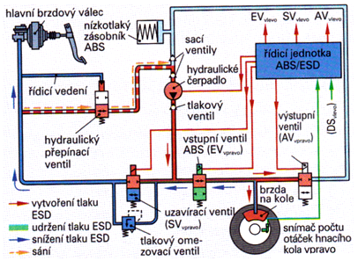
Diferenciál s elektronickou uzávěrkou EDS
Jedná se o elektrohydraulický systém, který se používá při rozjezdu. Je kombinovaný se systémem ABS

Slide 12
Diferenciál s elektronickou uzávěrkou EDS
Činnost:
Řídící jednotka vyhodnocuje otáčky hnacích kol. Při protáčení některého z kol se uzavírací ventil SV uzavře a tlak vytvořený čerpadlem přibrzďuje protáčející se kola. Pokud se kolo již neprotáčí, vstupní a uzavírací ventil se uzavře a tlak se sníží spojením přes hlavní válec s vyrovnávací nádržkou.

Slide 13
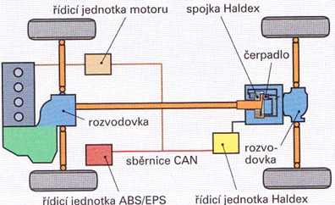
Spojka Haldex
Umožňuje rozdělení točivého momentu v rozmezí 0 - 100% . Spojka je přírubou spojena k zadní rozvodovce.

Slide 14
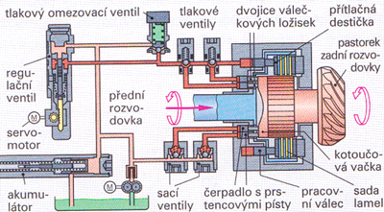
Spojka Haldex
Činnost:
Při rozdílném počtu otáček mezi přední a zadní rozvodovkou se vačkovým kotoučem ovládá čerpadlo, které vytváří tlak kapaliny. Tlak působí na pracovní válec, který tlačí proti sobě lamely s vnějším vnitřním ozubením

Slide 15
Použitá literatura
GSCHEIDLE, Rolf. Příručka pro automechanika. 3. přeprac. vyd. /. Překlad Iva Michňová, Zdeněk Michňa, Jiří Handlíř. Praha: Europa - Sobotáles, 2007, 685 s. ISBN 978-80-86706-17-7.
GSCHEIDLE, Rolf. Tabulky pro automechaniky: tabulky, vztahy, přehledy, normalizované postupy : matematika, vedení podniku, základní odborné znalosti, materiály, technické kreslení, odborné znalosti, elektrické vybavení, předpisy. Překlad Jiří Handlíř. Praha: Europa-Sobotáles, 2009, 496 s. ISBN 978-80-86706-21-4
JAN, Zdeněk, Bronislav ŽDÁNSKÝ a Jinřich KUBÁT. Automobily: Převody. 1. vyd. Brno: Avid, 2008, 211 s. ISBN 978-80-87143-14-8.

